Slide 1

Testare Automată
folosind un robot
Telea Maria
Draghioti Andreea
Borcan Cristian
TSS
FMI CTI 462
Robot Framework

Slide 2
De ce este testarea necesară?
De la aplicații bancare până la electrocasnice, suntem înconjurați în viața noastră de zi cu zi de sisteme software
Greșelile în sisteme software pot fi minore (greșeli de tipar pe un site), dar acestea pot implica și consecințe grave
Efectul și costul remedierii greșelilor crește cu cât sunt descoperite mai târziu în procesul de dezvoltare
Testarea și mentenanța sunt importante pe toată durata dezvoltării unui sistem software
Testarea ne ajută să măsurăm calitatea produsului nostru

Slide 3
Principiile Testării
Testele arată prezența defectelor
Testarea completă este imposibilă
Testarea timpurie
Gruparea defectelor
Paradoxul pesticidelor
Testarea este dependentă de context
Falsitatea absenței de erori

Slide 4

Robot Framework
Framework open-source folosit pentru automatizarea testelor și a proceselor robotice (RPA)
Este ușor de învățat, având o sintaxă user-friendly bazată pe cuvinte cheie
Se poate integra cu ușurință cu instrumente externe, precum Selenium WebDriver pentru testarea web
Oferă rapoarte detaliate de execuție a testelor, facilitând analiza rezultatelor testelor și identificarea rapidă a problemelor

Slide 5
Tipuri de teste
Teste de integrare: componentele software-ului sunt integrate treptat și apoi testate ca un grup unificat - ex. verificăm pentru aplicația Greenscape funcționalitatea diferitelor implementări prin endpoint-urile de login, register etc.
Testarea end-to-end (E2E): verifică starea de funcționare a unui produs software într-un proces de la început până la sfârșit - ex. verificăm pentru aplicația Greenscape procesul de login al utilizatorului din perspectiva frontend utilizând Selenium

Slide 6
Tipuri de teste
Teste de performanță: modul în care un sistem se comportă în ceea ce privește capacitatea de reacție și stabilitatea în cadrul unei anumite sarcini de lucru - ex. verificăm pentru aplicația Greenscape viteza și comportamentul într-un scenariu ce presupune conectarea mai multor utilizatori simultan
Testarea de regresie: tip de testare în cadrul ciclului de dezvoltare a software-ului care se execută după fiecare modificare pentru a se asigura că aceasta nu introduce întreruperi neintenționate - ex. verificăm pentru aplicația Greenscape navigarea corespunzătoare în pagina de Home după adăugarea unor elemente noi

Slide 7
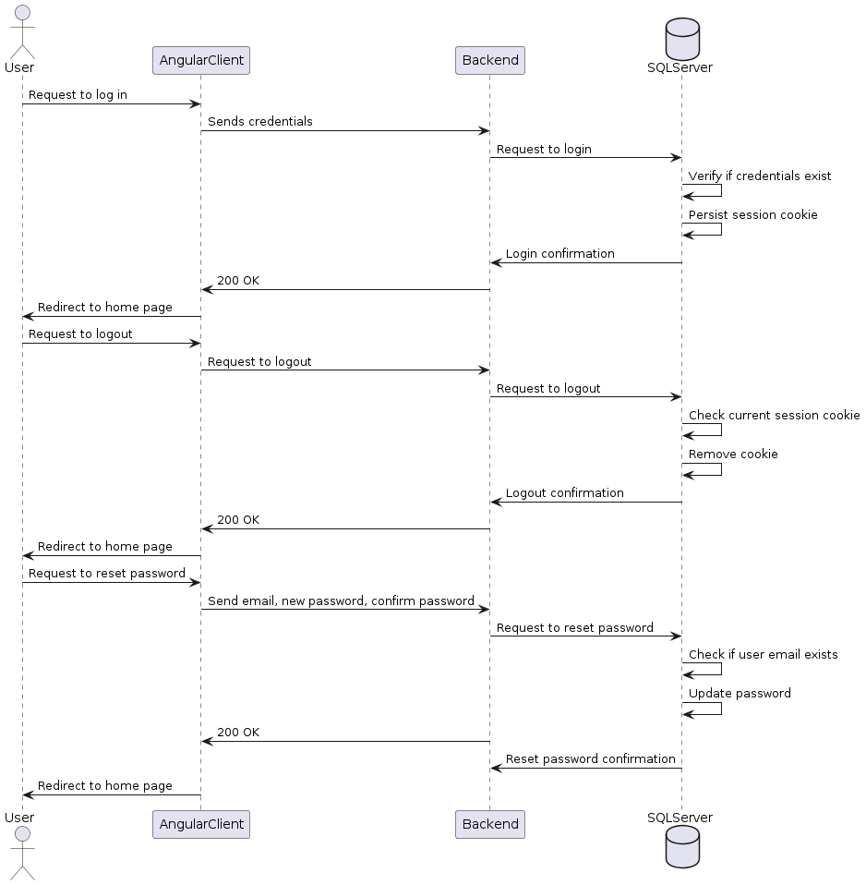
Authentication
Sequence
Diagram

Slide 8
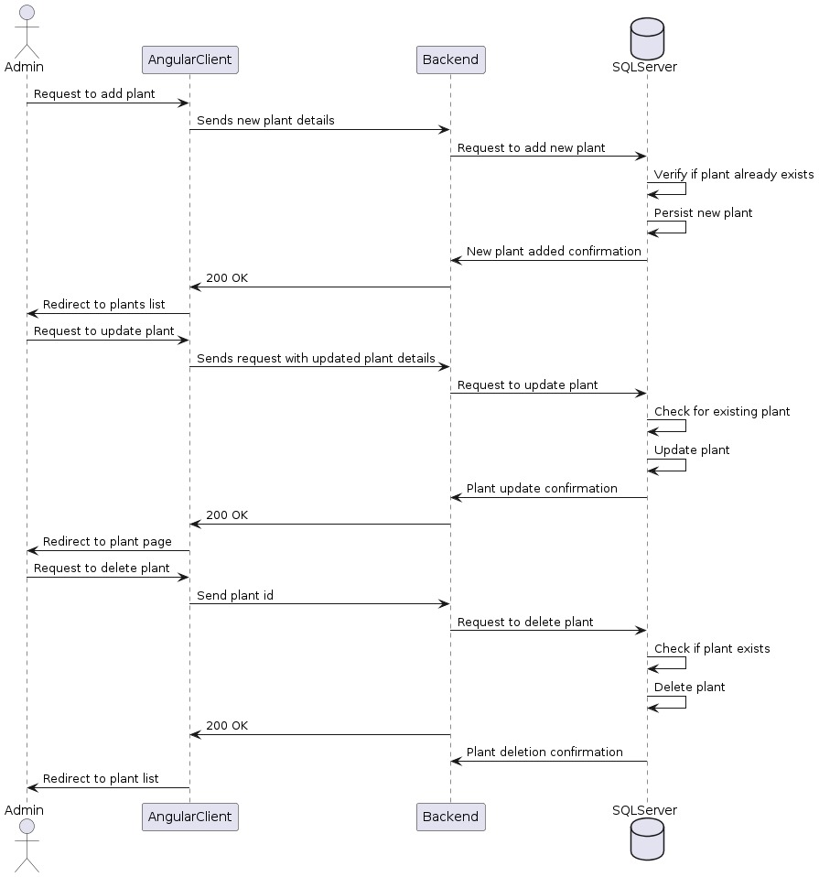
Admin
Sequence
Diagram

Slide 9
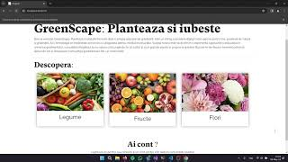
Demo Robot Framework

Slide 10
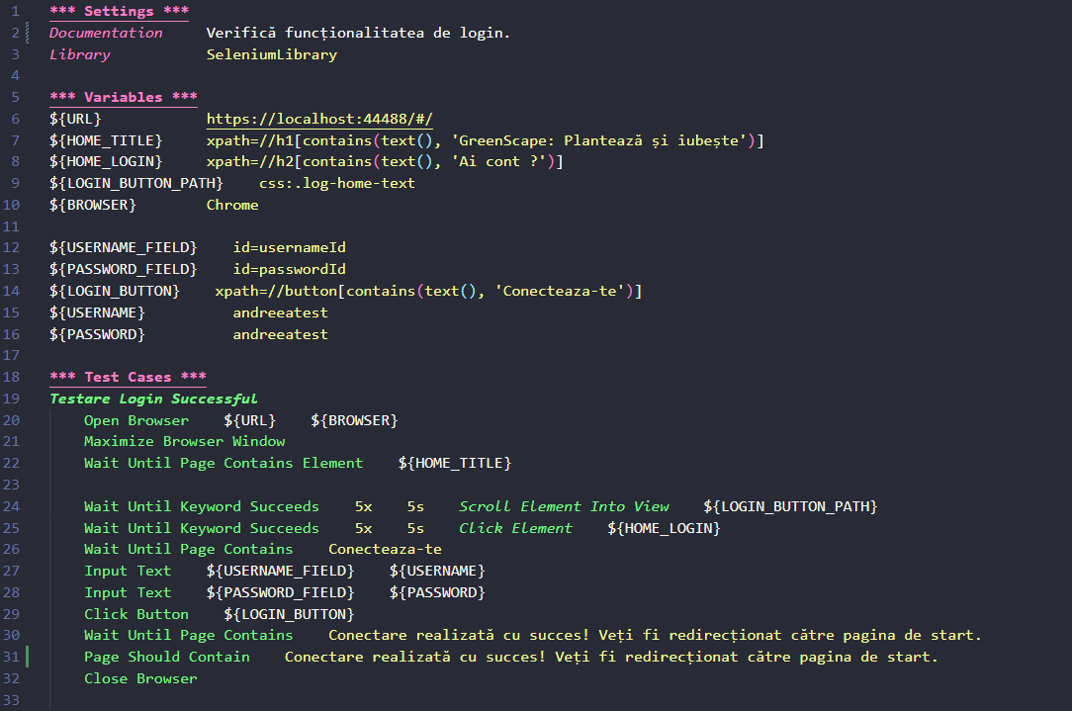
Exemplu de test

Slide 11
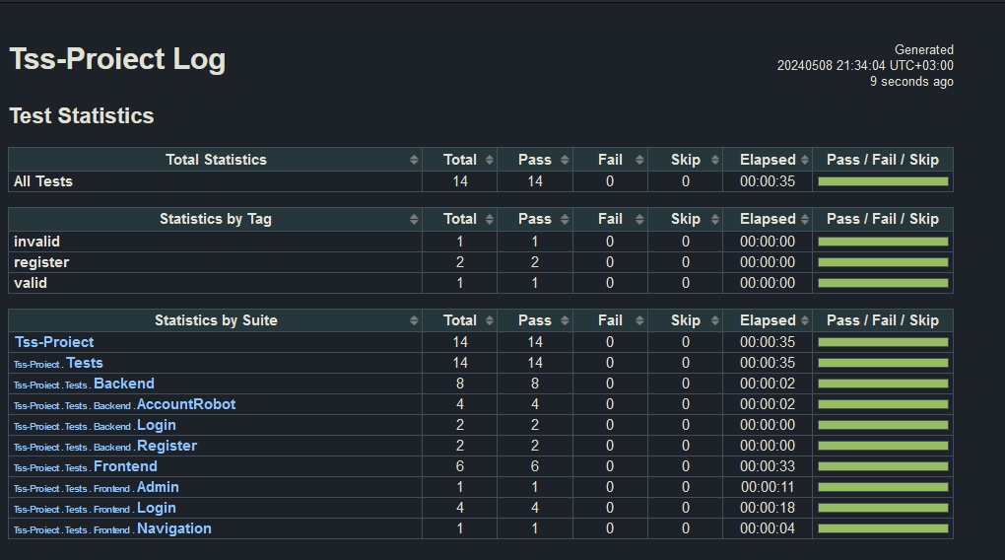
Exemplu de raport

Slide 12
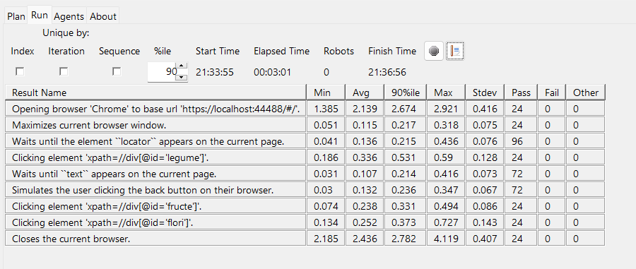
Teste de performanță - rfswarm

Slide 13
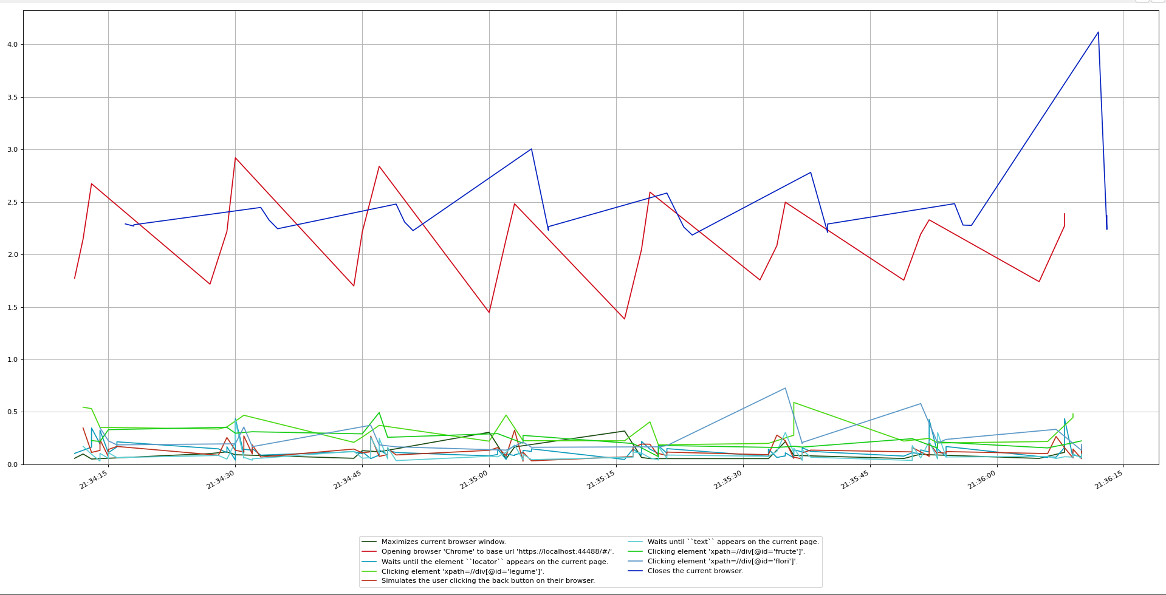
Teste de performanță - rfswarm

Slide 14
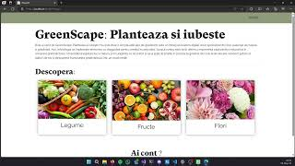
Diferențele față de UiPath Studio

Slide 15
Diferențele față de UiPath Studio
Avantaje UiPath Studio:
Este mult mai prietenos cu persoanele care nu sunt familiare cu programarea, fiind o soluție drag-and-drop interactivă.
Există foarte multe template-uri pre-făcute pentru orice tip de test.
Beneficiază de tool-uri specializate precum OCR.
Crearea testelor durează, în medie, mai puțin decât ar dura realizarea lor folosind Robot Framework.
Testele sunt foarte lizibile de către oricine, motiv pentru care colaborarea cu persoane non-tehnice este mai ușoară.

Slide 16
Diferențele față de UiPath Studio
Dezavantaje UiPath Studio:
Costuri foarte ridicate, prețurile licenței încep de la 420$/lună pentru uz non-personal și pentru deblocarea funcționalităților avansate, spre deosebire de Robot Framework care este open-source și complet gratuit.
UI-ul și engine-ul de test sunt foarte încărcate, motiv pentru care un test complex necesită un computer cu resurse masive.
Deoarece testele se folosesc de simulări reale ale interacțiunilor, viteza lor este foarte redusă, spre deosebire de testele aproape instantanee ale Robot Framework.
Testele rulate în paralel, precum cele de performanță pe care le-am creat noi, nu sunt posibile, deoarece UiPath poate lucra cu un singur window.
Interacțiunile cu aplicația testată sunt foarte high-level, de obicei se bazează pe elemente strict vizibile, motiv pentru care customizarea și scalabilitatea lasă de dorit.

Slide 17
Concluzie
Robot Framework este modular și extrem de versatil, fiind limitat doar de creativitatea celor ce formulează testele, putând fi utilizat într-o multitudine de scenarii de testare, atât pentru back-end cât și pentru front-end în aplicațiile noastre.
Deoarece este o soluție open-source, documentația este extinsă și interoperabilitatea cu diverse alte aplicații ajutătoare, precum rfswarm, nu doar că există, ci este încurajată, pe lângă gama foarte variată de librării ce pot fi importate direct în cod.

Slide 18
Bibliografie
[1] Robot Framework User Guide, https://robotframework.org/robotframework/latest/RobotFrameworkUserGuide.html, ultima accesare: 11.05.2024
[2] Robot Framework documentation, https://robotframework.org/robotframework/, ultima accesare: 11.05.2024
[3] Kumar, Pawan, Introduction to Robot Framework, https://www.browserstack.com/guide/robot-framework-guide, publicat: 09.06.2023, ultima accesare: 11.05.2024
[4] Robot Framework - Quick Guide, https://www.tutorialspoint.com/robot_framework/robot_framework_quick_guide.htm, ultima accesare: 11.05.2024
[5] A beginner's guide to Robot Framework test automation - VALA, https://www.valagroup.com/blog/a-beginners-guide-to-robot-framework-test-automation/, publicat: 10.05.2023, ultima accesare: 11.05.2024
[6] Dorothy, Graham, Rex, Black, Erik, Van Vendendaal, Foundations of Software Testing, editura: Cengage Learning EMEA, 2019

